Slide 2
Acuerdo de París
El mejor producto posible luego de:
Limitada aceptación Protocolo de Kioto (1997).
Fracaso de extensión de Kioto (2009).
@Calivillalonga

Slide 3
Acuerdo de París
El mejor producto posible luego de:
Objetivo Climático: 1,5°C – 2°C
NDC (Nationally Determined Contribution)
@Calivillalonga

Slide 4
2°C
1,5°C
18
GtCO2e
35
GtCO2e
Emissions Gap Report 2018
UN environment
Nov.2018
@Calivillalonga

Slide 5
Unión Europea (2016) | 4,0 GtCO2e
Estados Unidos (2016) | 5,8 GtCO2e
China (2012) | 11,3 GtCO2e
TOTAL | 21,1 GtCO2e
“Gap” para los 2°C: 18 GtCO2e
“Gap” para los 1,5°C: 35 GtCO2e
@Calivillalonga

Slide 6
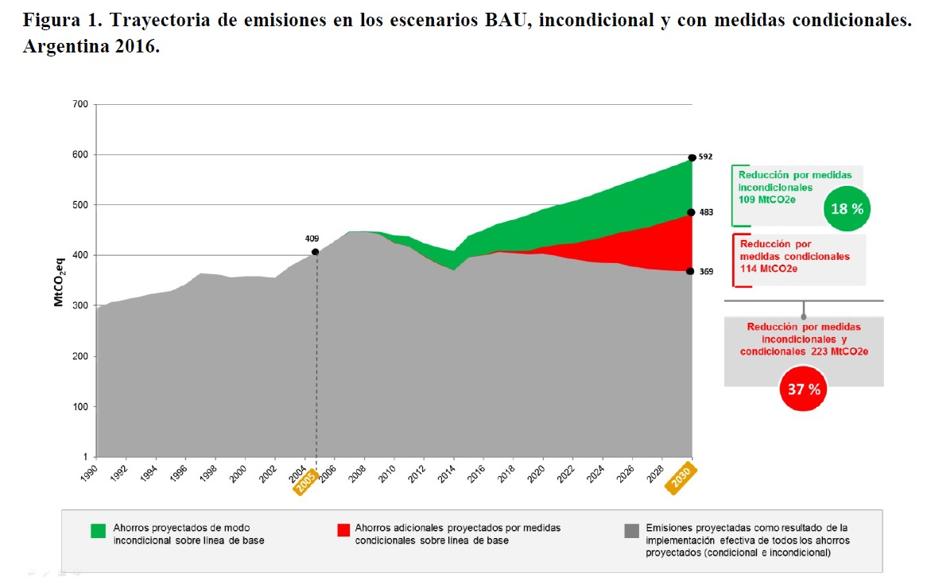
@Calivillalonga

Slide 7
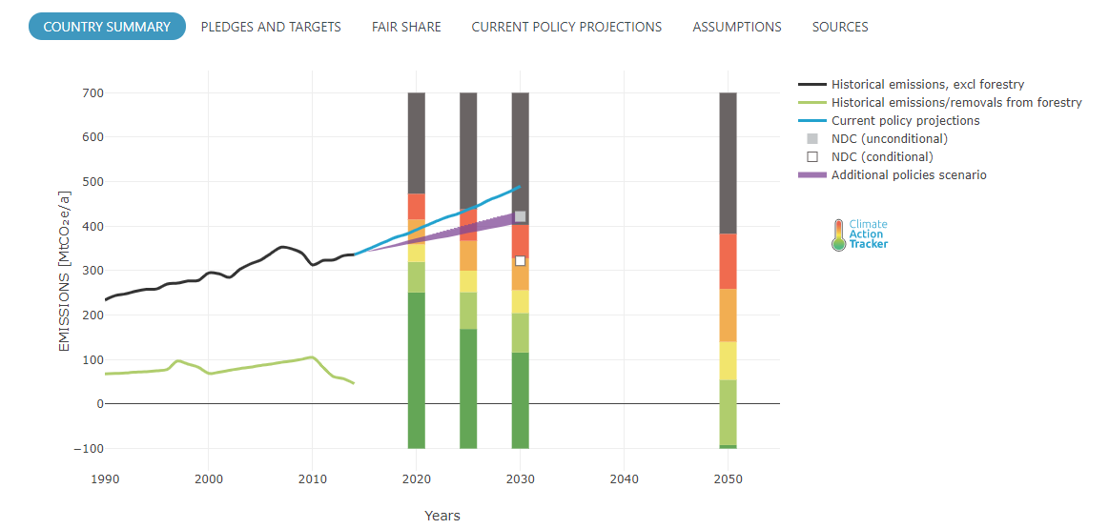

Slide 8
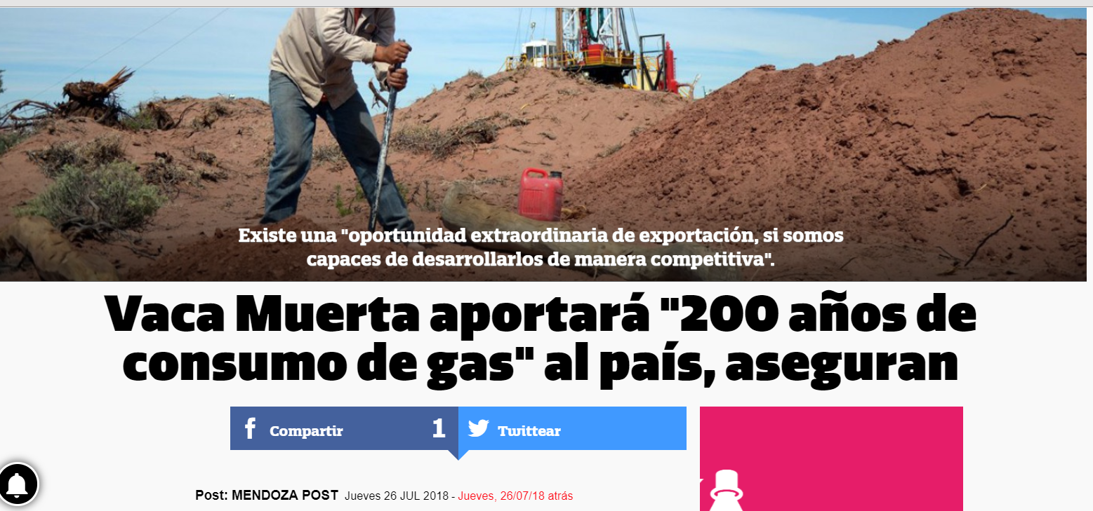
@Calivillalonga

Slide 9
GRACIAS!

